Slide 1
Informationen mit Trigger-Animationen ausblenden
Ute Simon

Slide 2
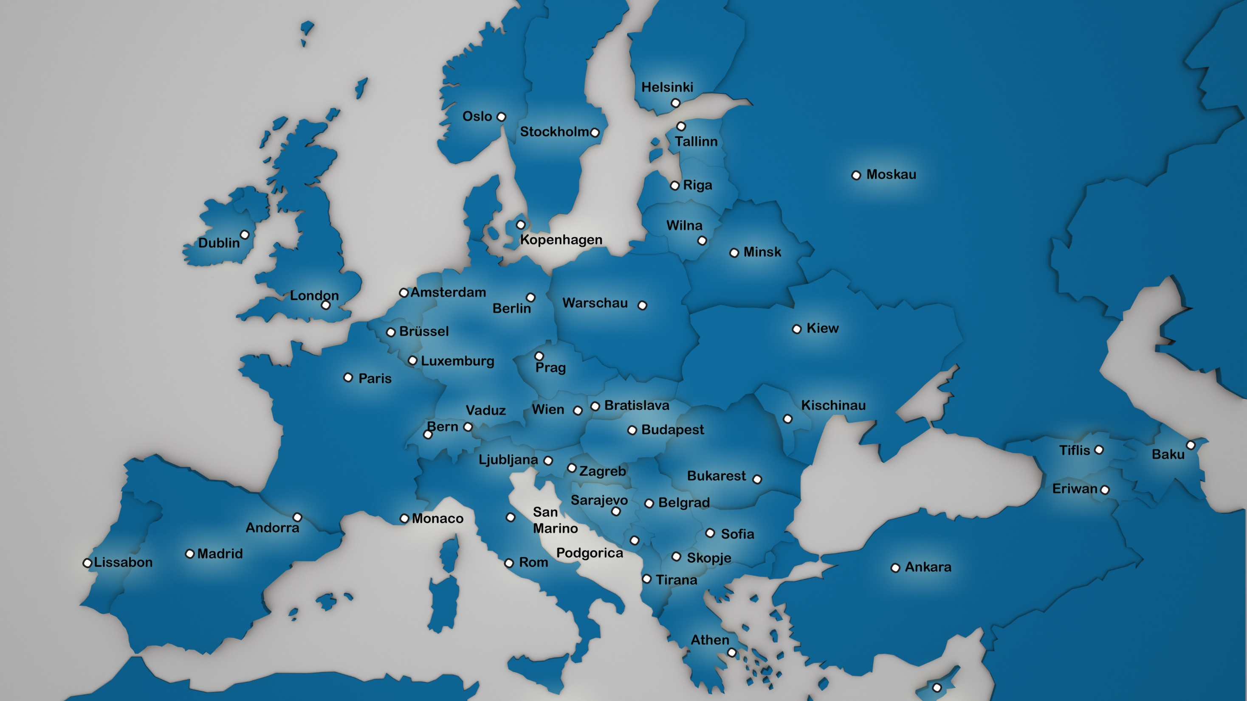



Slide 3



